Slide 1

Universidad Autónoma del Estado de México
Facultad de Contaduría y Administración
PE: Licenciatura en Informática Administrativa
UA: Simulación de redes WAN
Semestre: Noveno
Periodo: 2018-J
Autor: Dr. en A. Juan Carlos Montes de Oca López jcmontesdeocal@uaemex.mx

Slide 2

Facultad de Contaduría y Administración
Guión explicativo
El presente material tiene como finalidad describir los principales medios de transmisión utilizados en las redes.
Los medios de transmisión trabajan en la capa física del modelo OSI y son tan importantes como los propios dispositivos de red. Sin ellos, simplemente no podrían transportarse los datos de un extremo al otro.
Existen diferentes tipos de medios de transmisión. Una primera clasificación apunta hacía medios guiados y no guiados; es decir, alámbricos e inalámbricos. Mientras que los guiados se subdividen en cobre y ópticos.
Este material presenta las diferentes clasificaciones y tipos de los medios de transmisión. Se recomienda que junto con el docente, los estudiantes consulten las fuentes de información y utilicen algunos medios reales para prácticas básicas.

Slide 3
Unidad de competencia II
Medios de transmisión

Slide 4
Medios de transmisión
INTRODUCCIÓN:
En la actualidad, la informática y las telecomunicaciones han evolucionado de manera permanente y a pasos exponenciales. Las redes digitales se están convirtiendo en el sistema nervioso de la sociedad de la información; avances como el Internet de las Cosas o Internet del Todo, requieren grandes velocidades en sus medios que transportan toda la información.
Una red de datos es un sistema que comunica dos o más nodos (computadoras, usuarios, etc.) por un medio, el cual sirve para enviar o recibir un determinado flujo de información.

Slide 5
Importancia de las redes para las empresas:
No cabe duda que las redes constituyen un valioso aporte para las empresas, incluso podría atreverme a decir que ya es imprescindible su uso pues su potencial es tan importante para la toma de decisiones, administración y resolución de problemas.
Pero enfocándonos más aun en ventajas básicas, es que al tener una red se pueden compartir los recursos informáticos de manera rápida y eficaz. También la velocidad de transmisión de datos es algo importante dentro de la empresa pues hace a las redes más robustas para la transmisión de datos por lo que la gestión de las tareas se vuelve más ágil y rápida.

Slide 6
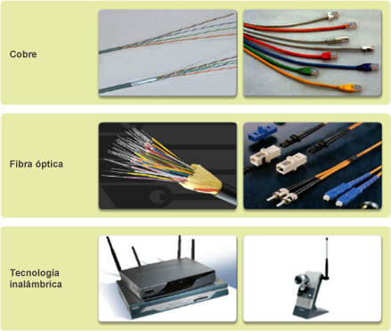
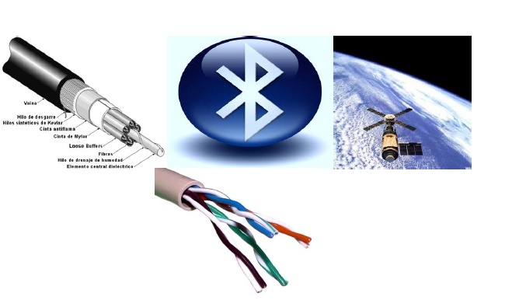
Medios de transmisión
  Proporcionar la ruta para la transmisión de datos
  Interconectar dispositivos
  Cobre, fibra óptica, tecnología inalámbrica
Notes:
1.2 – LAN, WAN e Internet
1.2.1 – Componentes de red

Slide 7
Medios guiados
La importancia de un sistema de cableado estructurado dentro de una organización es la infraestructura de cable destinada a transportar, a lo largo y ancho de sus edificios, las señales que emite un emisor de algún tipo de señal hasta el correspondiente receptor. Un sistema de cableado estructurado es físicamente una red de cable única y completa. De la misma manera existen diferentes combinaciones de alambre de cobre ( pares trenzados sin blindar UTP ), cables de fibra óptica bloques de conexión, cables terminados en diferentes tipos de conectores y adaptadores, etc.

Slide 8
El modelo de referencia
Además, existen otros beneficios del cableado estructurado donde se permite la administración sencilla y sistemática de las mudanzas y cambios de ubicación de personas y equipos. Tales como el sistema de cableado de telecomunicaciones para edificios que presenta como característica saliente de ser general, es decir, soporta una amplia gama de productos de telecomunicaciones sin necesidad de ser modificado.

Slide 9
Medios de Transmisión
La información como medio de comunicación vital se transmite en las redes a través de señales, mismas que pueden ser de tipo eléctrica, radiofrecuencia u óptica, a través de un medio de transmisión. Asimismo, este medio es el enlace que existe entre las dos entidades que se comunican y, entre otros factores, el éxito en la comunicación va a depender en gran medida de su naturaleza y limitaciones. Por ello, es importante conocer las características de los principales medios de transmisión.

Slide 10
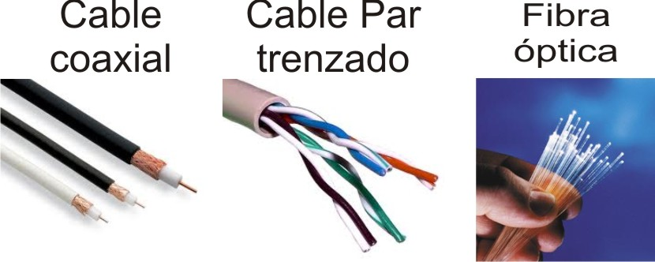
MEDIOS GUIADOS
Los medios guiados son los cables que interconectan los equipos y transportan información en forma de señales eléctricas u ópticas.

Slide 11
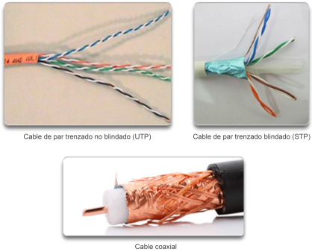
Cableado de cobre
  Económico, fácil de instalar, baja resistencia a la corriente eléctrica
  Interferencia de distancia y de señal
Cable de par trenzado no
blindado
Cable de par trenzado blindado
Cable coaxial
Seguridad de los medios de
cobre
  Peligro de incendio y peligros
  eléctricos
Notes:
4.2 – Medios de red
4.2.1 – Cableado de cobre

Slide 12
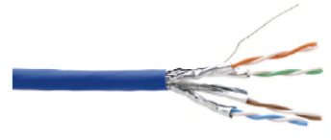
CABLE PAR TRENZADO:
Tiene una cubierta de PVC y en su interior contiene ocho cables más pequeños, de diferente color. Por lo tanto, para aumentar la potencia del cable y reducir las interferencias, los cables se presentan trenzados por pares (de ahí su nombre), con un total de cuatro pares.
La combinación de colores de los cables interiores no es al azar, sino que se encuentra normalizado según el estándar TIA/EIA568-A y B, que define, entre otros aspectos, las diferentes categorías de este cable en función a sus prestaciones

Slide 13
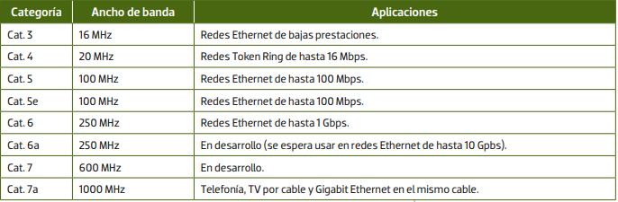
Categorías más representativas en redes de datos
PARA TOMAR EN CUENTA: En la actualidad, para instalaciones de redes de datos, se utiliza cable de categoría 5e y 6

Slide 14
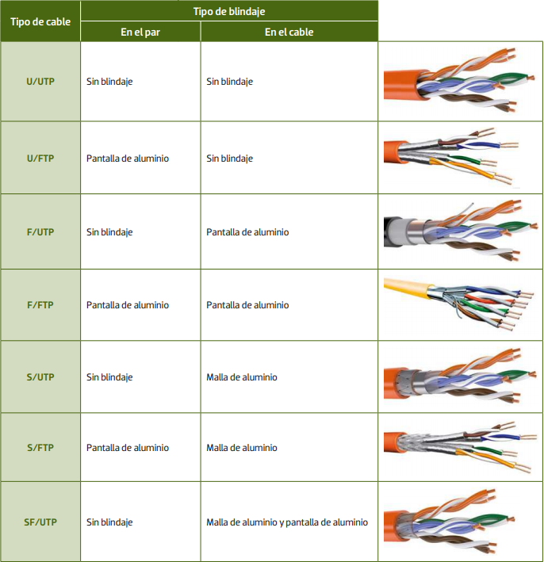
A partir del cable UTP estándar, y en función de que parte de este se blinde frente a las interferencias, tenemos las siguientes variaciones:

Slide 15
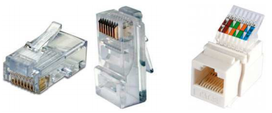
CONECTORES PARA EL CABLE PAR TRENZADO:
El cable de par trenzado utiliza un conector tipo RJ, diseñado para la conexión de equipos en redes de datos y voz. El conector RJ hembra recibe el nombre de roseta. Los conectores RJ se denotan a partir del número de posiciones de que disponen, y del número de contactos que emplean en dichas posiciones. De todos los modelos, destacamos los siguientes: Conector RJ-9 Es el más pequeño de los conectores RJ. Se utiliza para conectar los auriculares del teléfono. Es un conector 4P4C.
Conector RJ-45: Es el conector empleado para cable de par trenzado. Es del tipo 8P8C, lo que significa que utiliza todas sus posiciones para recibir los cuatro pares del cable.

Slide 16
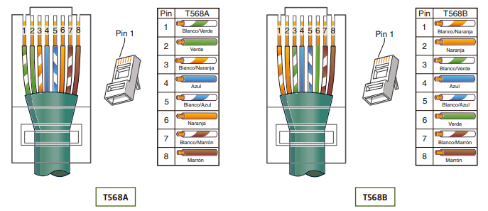
Normas
Según la norma, la terminación a emplear para la mayor parte del tendido de cableado de la red debería ser T568A. Sin embargo, debido a que típicamente se ha usado la terminación T568B (definida en normas anteriores), muchas instalaciones de redes siguen empleando dicha terminación en lugar de la T568A.

Slide 17


TIPOS DE CABLE
■ Cable directo: utiliza la misma terminación en los dos extremos. Este cable es el que se usa para la mayoría de las conexiones en la red.
■ Cable cruzado: utiliza diferente terminación en los dos extremos. Este cable se utiliza para conectar directamente dos equipos.
En resumen, se dice que la capa Físico transmite el flujo de bits sobre un medio físico y aquella que representa el cableado, las tarjetas y las señales de los dispositivos.

Slide 18
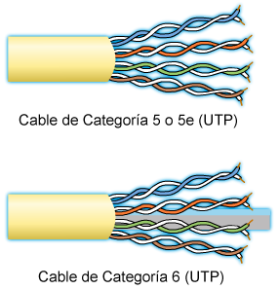
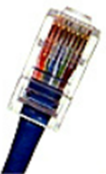
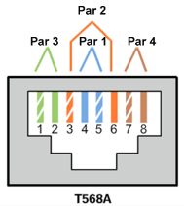
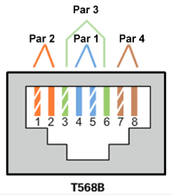
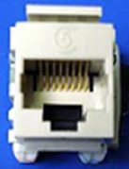
Propiedades del cableado UTP
  Cancelación de señales de EMI y RFI con pares trenzados
Estándares del cableado UTP
  TIA/EIA-568
  IEEE: Cat5, Cat5e, Cat6, Cat6e
Conectores UTP
Tipos de cables UTP
  De consola
  De conexión cruzada
  Conexión directa
Prueba de los cables UTP
Diagrama de pines del cable
Notes:
4.2 – Medios de red
4.2.2 – Cableado UTP

Slide 19

CABLE COAXIAL
Cuenta con dos conductores concéntricos. En el interior va el conductor, un hilo de cobre sólido. El recubrimiento exterior es una malla de hilos de cobre o de aluminio. Las dos capas están separadas por una capa aislante y en ocasiones también por una pantalla de aluminio. El cable, al igual que el UTP, está recubierto por un material aislante (PVC). Este tipo de cable es más resistente que el cable de par trenzado a las interferencias y otras adversidades, y tiene poca pérdida por lo que es una opción bastante eficiente cuando hay grandes distancias. En redes locales su uso es en topologías de bus, que prácticamente están obsoletas.

Slide 20
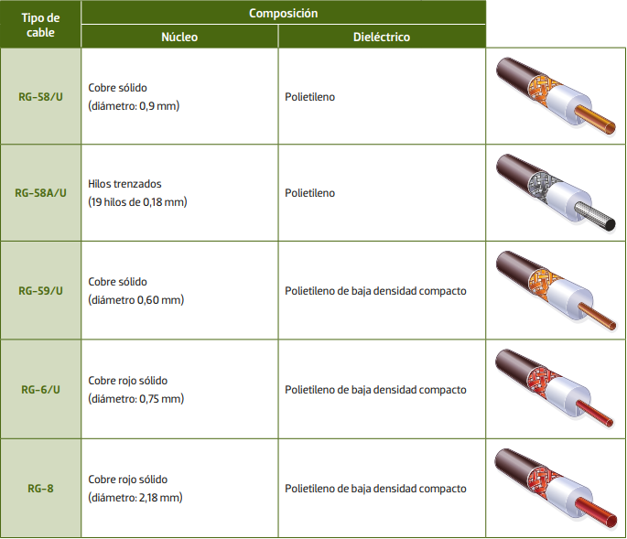

Slide 21
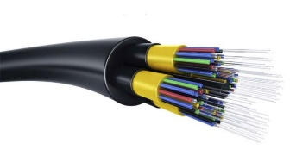
FIBRA ÓPTICA
Se basa en un hilo muy fino (del grosor de un cabello) de vidrio o de plástico, revestido por una sustancia que protege directamente la fibra (lo común es que sea acrilato), y un segundo revestimiento que le confiere rigidez para protegerlo del exceso de curvatura (típicamente nailon o poliéster).

Slide 22
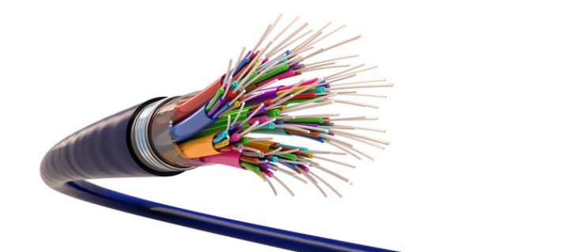
FIBRA ÓPTICA
Este medio tiene unas pérdidas muy bajas a largas distancias y una alta capacidad de transmisión, por lo que es la opción ideal para cubrir grandes distancias. Por ejemplo las redes transoceánicas, que comunican continentes, hacen uso de enormes mazas de cables de fibra óptica. La fibra óptica utiliza la luz para transmitir información, que se inyecta por el hilo de fibra y va rebotando por sus paredes de un extremo del cable al otro.

Slide 23


TIPOS DE FIBRA ÓPTICA
■ Multimodo (MM): se emiten varios haces de luz con diferentes trayectorias. El emisor que se utiliza para este tipo de fibra es el diodo LED y el diámetro del núcleo oscila entre 50 y 63 µm.
■ Monomodo (SM): se emite un haz de luz en una trayectoria única. Para conseguir este tipo de emisión se utiliza luz láser y se reduce el diámetro del núcleo hasta unos 9 µm.

Slide 24
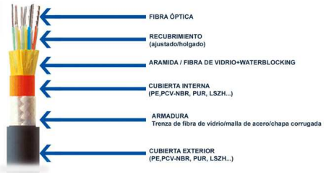
ESTRUCTURA DEL CABLE DE FIBRA ÓPTICA

Slide 25
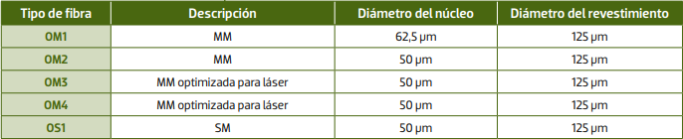
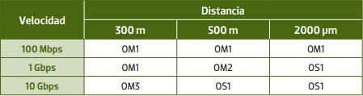
NORMAS
La fibra óptica se encuentra estandarizada en la norma TIA/EIA-568-C, que define los siguientes tipos:
ALCANCE

Slide 26
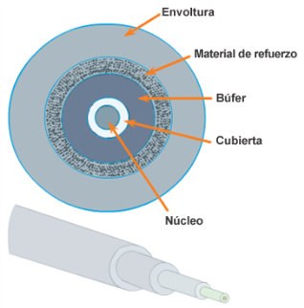
Propiedades del cableado de fibra óptica
  Transmite datos a través de mayores distancias
  Hilos de fibra de vidrio flexibles pero finos
  Transmite con menos atenuación
  Inmune a EMI y RFI
Diseño del cable de medios de fibra óptica
Tipos de medios de fibra óptica
  Monomodo y multimodo
Conectores de fibra óptica
Prueba de cables de fibra
óptica
Comparación entre fibra
óptica y cobre
Notes:
4.2 – Medios de red
4.2.3 – Cableado de fibra óptica

Slide 27
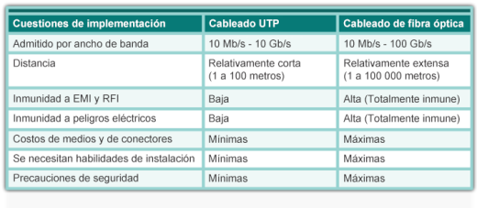
Notes:
4.2 – Medios de red
4.2.3 – Cableado de fibra óptica

Slide 28
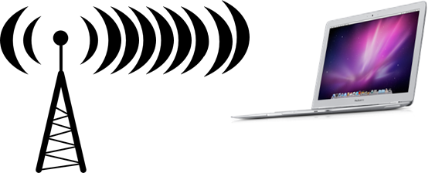
MEDIOS NO GUIADOS
Los medios no guiados hacen uso de las ondas electromagnéticas, que pueden ser de muy diversas características.

Slide 29
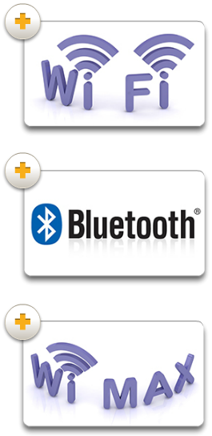
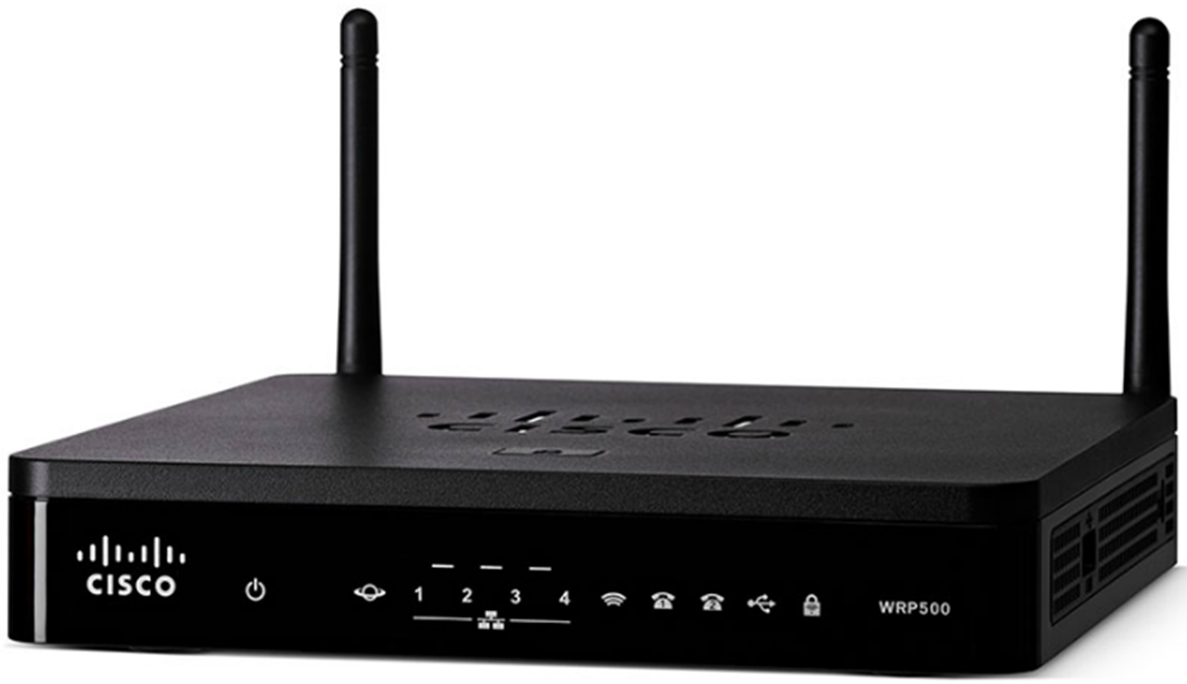
Propiedades de los medios inalámbricos
  Comunicaciones de datos mediante frecuencias de radio y de microondas
Tipos de medios inalámbricos
  Wi-Fi, Bluetooth, WiMax
LAN inalámbrica
  Punto de acceso inalámbrico
  Adaptadores NIC inalámbricos
Notes:
4.2 – Medios de red
4.2.4 – Medios inalámbricos

Slide 30
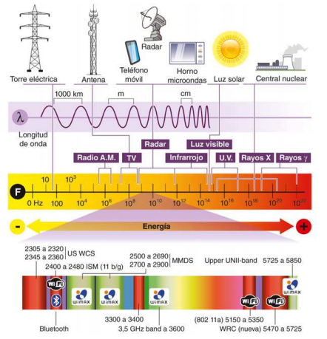
ESPECTRO ELECTROMAGNÉTICO Y BANDAS DE FRECUENCIA
El conjunto de las diferentes ondas electromagnéticas es lo que se conoce como espectro electromagnético.

Slide 31
ONDAS DE RADIO
Operan entre las bandas ELF y UHF. Son ondas que se transmiten en todas las direcciones y apenas son sensibles a las inclemencias meteorológicas. Los ejemplos más representativos de este tipo de ondas son la radio en AM (que utiliza en las bandas bajas) o la radio en FM y la televisión (que utilizan en las bandas altas).

Slide 32
MICROONDAS
Las microondas operan entre las bandas UHF y EHF. Emplean antenas parabólicas para la emisión y recepción de la señal, ya que tanto el emisor como el receptor deben estar alineados. Cuando la distancia no es muy elevada se utiliza una comunicación directa, enfrentando las antenas de emisor y receptor. Es el caso de las llamadas microondas terrestres. Cuando la distancia aumenta, la comunicación se hace mediante microondas por satélite. En este caso, el emisor transmite una señal a un satélite, que la recibe, la amplifica y la transmite en otra banda a la estación receptora.

Slide 33
Referencias
Abad Domingo, Alfredo. (2013). Redes locales. McGraw-Hill España. Consultado desde la Biblioteca Digital
Berral Montero Isidoro. (2014). Instalación y mantenimiento de redes para transmisión de datos. España: Ediciones Paraninfo.
CISCO (2017). CCNA Routing & Switching: Intro to Networks 6.0. Recuperado del curso oficial de la Academia Cisco: https://www.netacad.com/group/resources/course-resources
Fermín Pérez, F., & Guerra Guerra, J. (2017). Internet de las Cosas. Perspectiv@S, 10(11), 45-49. Consultado de http://revistas.uigv.edu.pe/index.php/perspectiva/article/view/187
Huidobro Moya Jose Manuel, & Huidobro José Manuel. (2006). Redes y servicios de telecomunicaciones. España: Editorial Paraninfo.
Molina Robles, Francisco José. (2014). Redes locales. RA-MA Editorial. Consultado desde la Biblioteca Digital
Publicaciones Didacticas. Núm. 81 pp. 899 a 903. Recuperado de https://publicacionesdidacticas.com/hemeroteca/articulo/081136/articulo-pdf.
Tanenbaum, Andrew S & Wetherall, David J. (2012). Redes de Computadoras. 5a edición. Editorial Pearson. Consultado desde la Biblioteca Digital.

Slide 34
Obtención de imágenes
http://www.redusers.com/noticias/que-es-una-red-informatica/
https://tecnologia-facil.com/que-es/que-es-fibra-optica/
http://www.tecnotopia.com.mx/redes/redes.htm
https://blog.selfbank.es/como-aprovechar-el-asalto-de-las-low-cost-al-sector-de-la-fibra-optica/
http://cipumadayana.blogspot.com/2014/10/medios-de-transmision.html
https://mediosdetransmision07.wordpress.com/
http://marielitha1.blogspot.com/2012/04/medios-de-transmision.html
https://www.youtube.com/watch?v=sX8FWmk86EQ
https://www.netacad.com/group/resources/course-resources

